Slide 1
Утвержден постановлением Правительства Республики Казахстан №538 от 23 мая 2014 года, Постановлением акимата
Западно-Казахстанской области от 2 сентября 2014 года № 223
Регламент государственной услуги
"Выдача разрешения на обучение в форме экстерната в организациях основного среднего, общего среднего образования"

Slide 2
Прием заявлений и выдача результатов оказания государственной услуги осуществляется через канцелярию услугодателя.
Государственная услуга оказывается физическим лицам бесплатно.
Форма оказываемой государственной услуги: бумажная.
Результат оказываемой государственной услуги: разрешение на обучение в форме экстерната в организациях основного среднего, общего среднего образования либо мотивированный ответ об отказе в предоставлении государственной услуги.
Государственная услуга оказывается в порядке очереди без предварительной записи и ускоренного обслуживания.
Перечень структурных подразделений услугодателя, которые участвуют в процессе оказания государственной услуги:
1) сотрудник канцелярии услугодателя; 2) руководитель услугодателя; 3) ответственный исполнитель услугодателя.

Slide 3
Перечень документов, необходимых для оказания государственной услуги:
1) заявление услугополучателя на обучение в форме экстерната в произвольной форме;
2) заключение врачебно-консультационной комиссии;
3) справка о временном проживании за рубежом родителей обучающегося или лиц, их заменяющих, документ, подтверждающий обучение за рубежом (при необходимости);
4) копии табелей успеваемости за последний класс обучения услугополучателя;
5) копия свидетельства о рождении услугополучателя (удостоверения личности услугополучателя) (оригинал для сверки).

Slide 4
Содержание каждой процедуры (действия), входящей в состав процесса оказания государственной услуги, длительность его выполнения:
1) сотрудник канцелярии услугодателя с момента подачи необходимых документов в течение 15 (пятнадцати) минут осуществляет их прием, регистрацию и направляет на резолюцию руководителю услугодателя;
2) руководитель услугодателя в течение 1 (одного) рабочего дня накладывает резолюцию, отправляет документы ответственному исполнителю услугодателя;
3) ответственный исполнитель услугодателя в течение 13 (тринадцати) рабочих дней рассматривает поступившие документы, готовит приказ, либо мотивированный ответ об отказе и направляет на подпись руководителю услугодателя;
4) руководитель услугодателя в течение 1 (одного) рабочего дня подписывает приказ, либо мотивированный ответ об отказе и направляет в канцелярию услугодателя;
5) сотрудник канцелярии услугодателя в течение 15 (пятнадцати) минут выдает готовый результат государственной услуги услугополучателю.

Slide 5
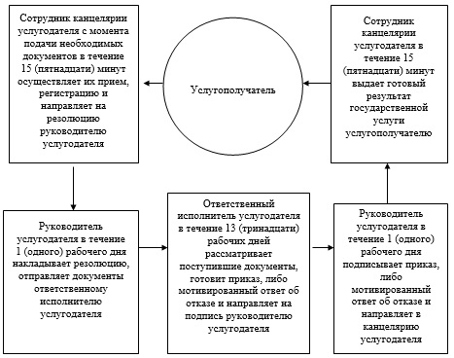
Блок-схема описания последовательности процедур (действий) между структурными подразделениями (работниками) услугодателя с указанием длительности каждой процедуры (действия)

Slide 6
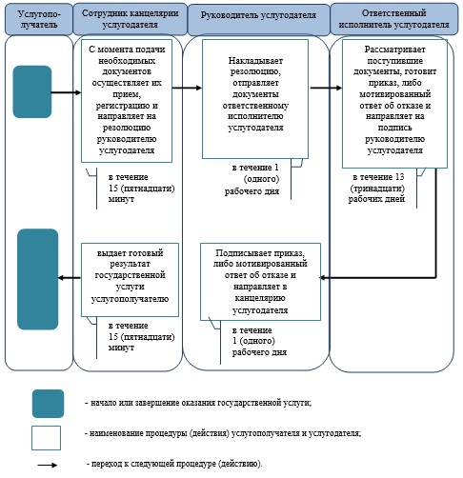
Справочник бизнес-процессов оказания государственной услуги
"Выдача разрешения на обучение в форме экстерната в организациях основного среднего, общего среднего образования"

